Slide 1
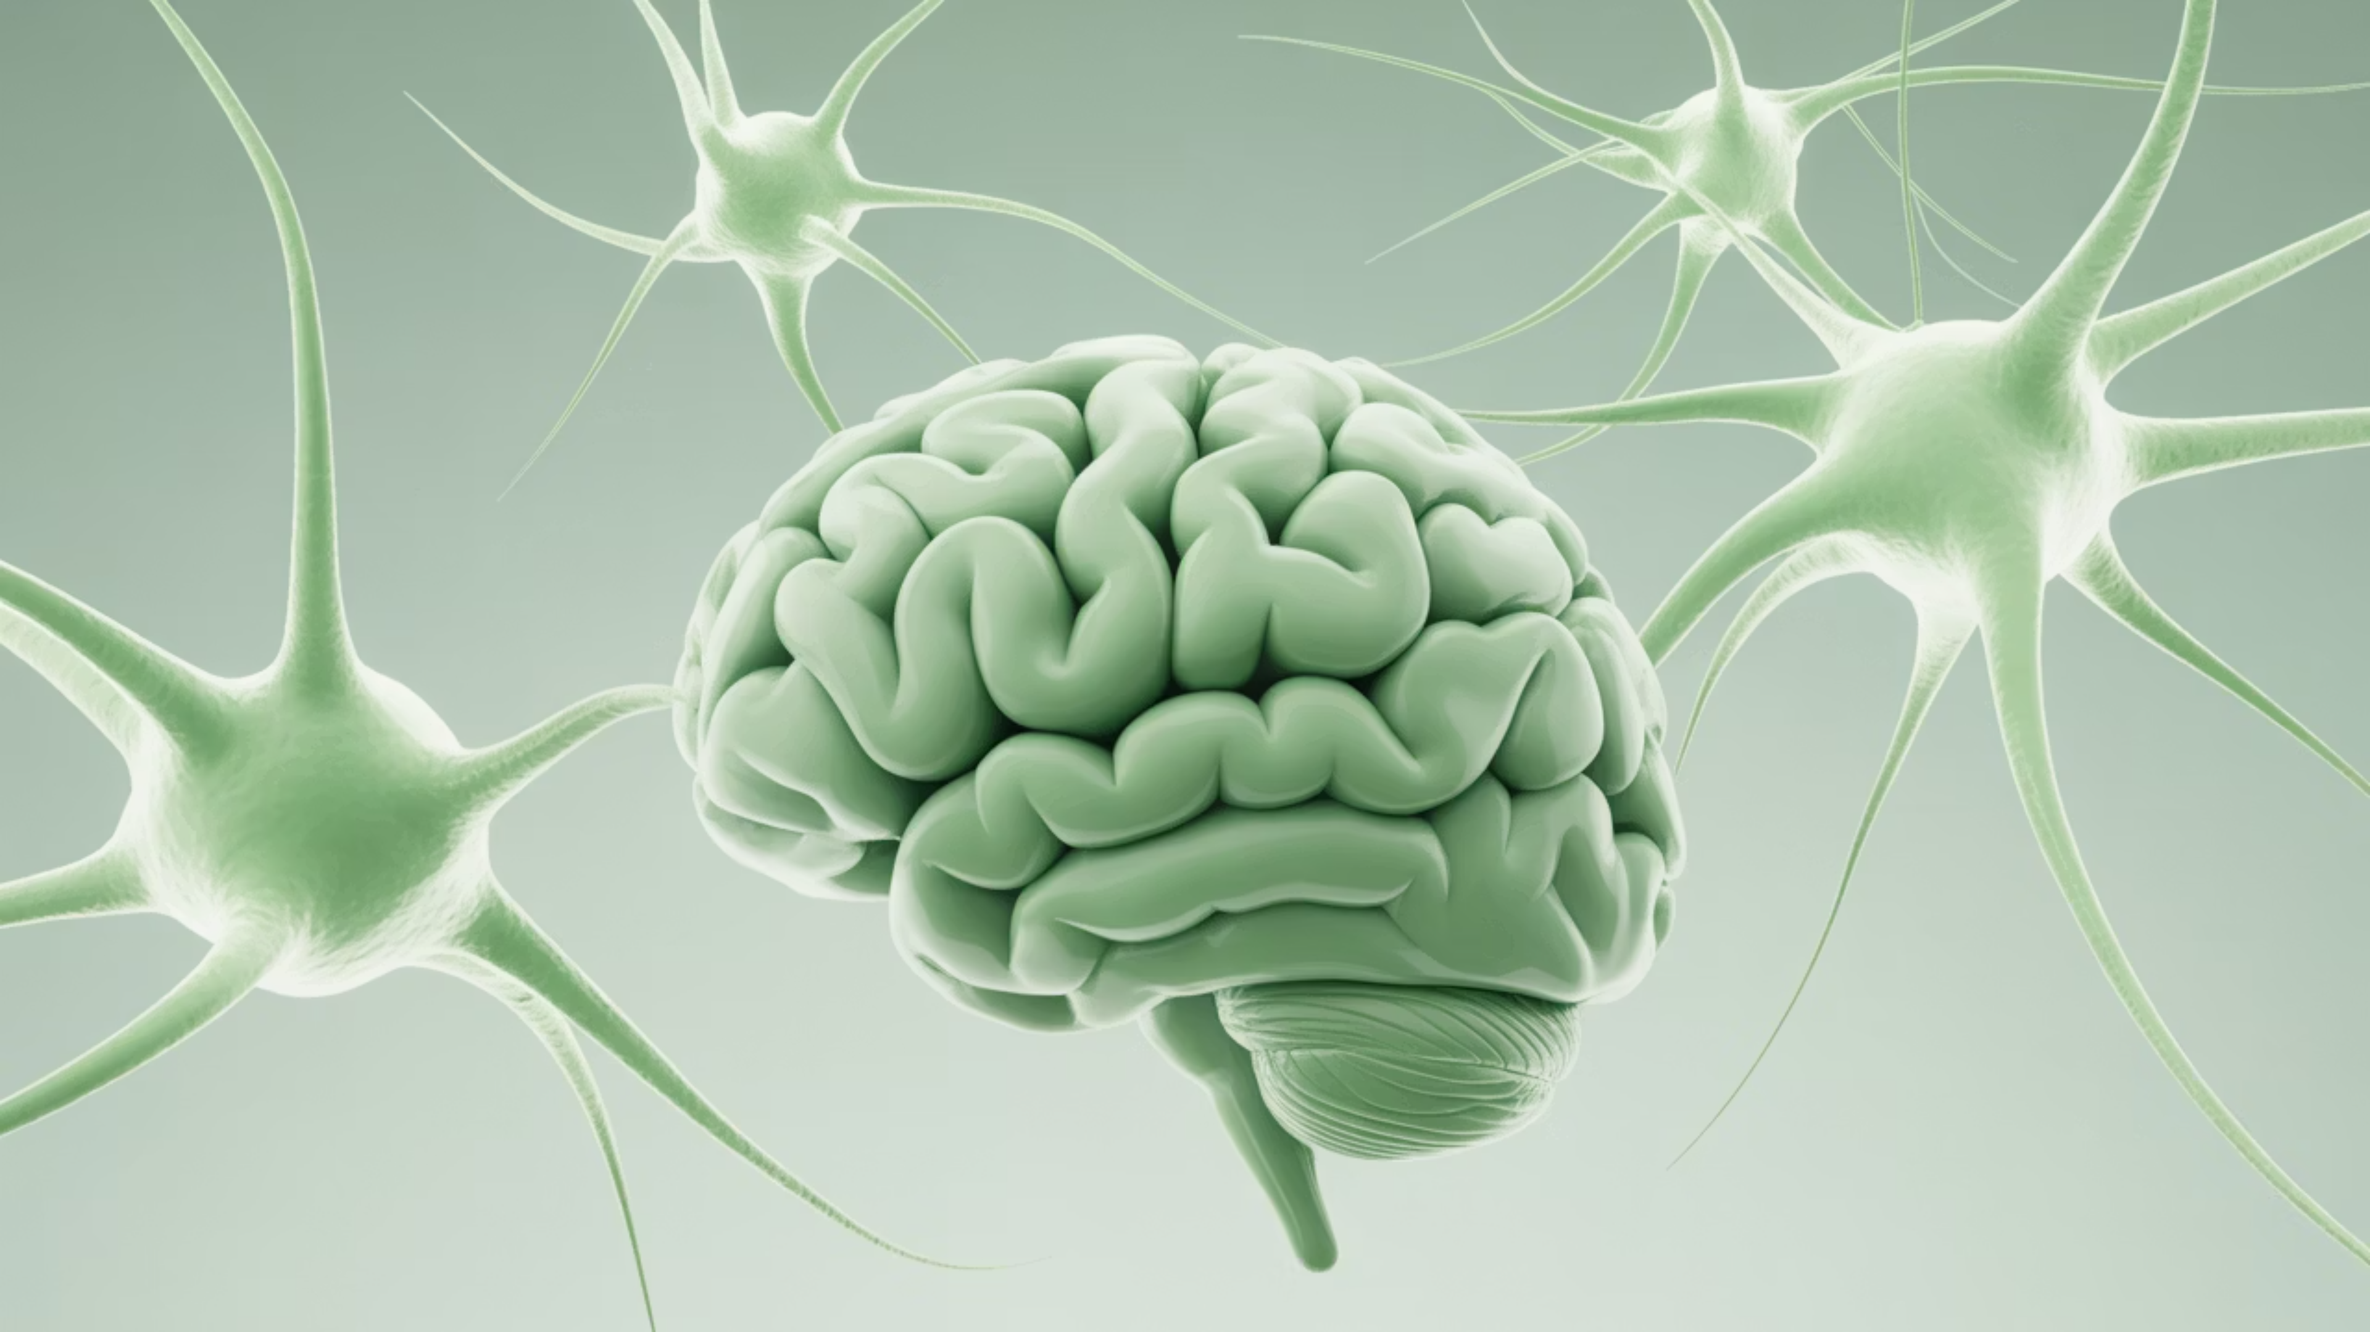
🟩
RECOMIENDA PARCHES A LA MENTE
NO A LA GENTE
Neuroventas aplicadas a la Tecnología Transdérmica S.T.T.
🔥 Enfocado en cerebro reptil, límbico y neocórtex.

Slide 2
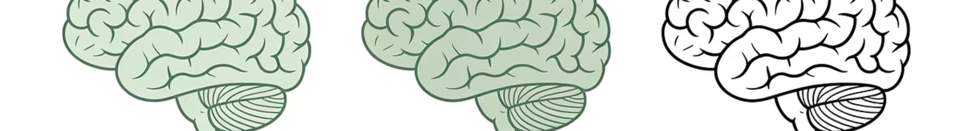
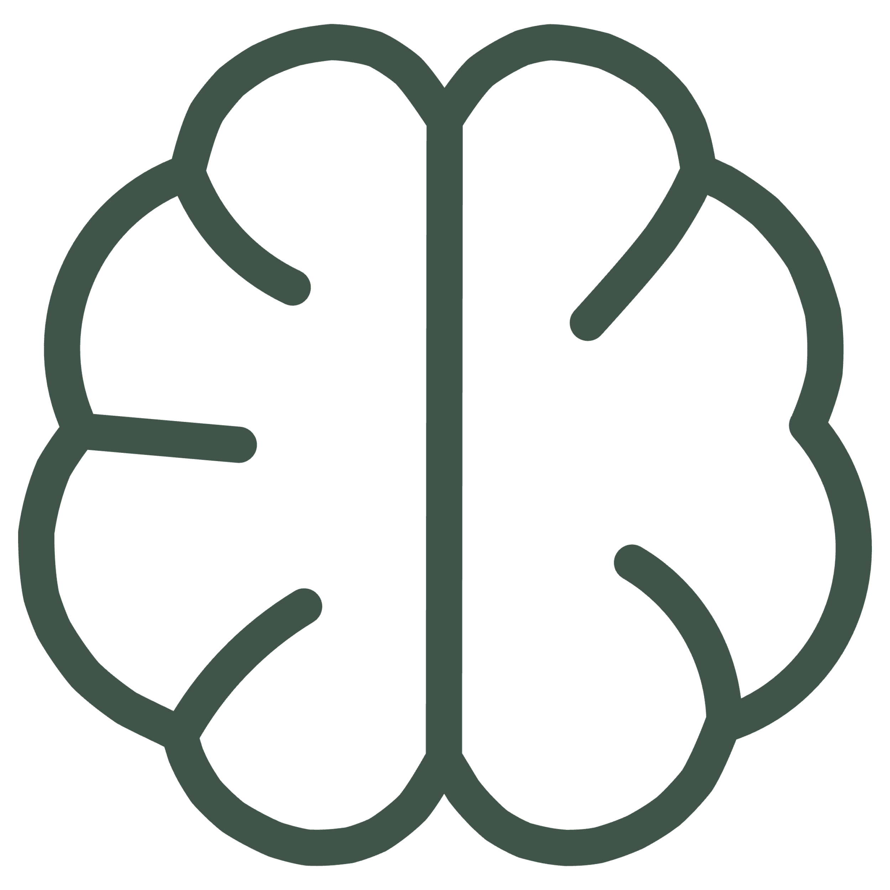


Las personas no toman decisiones por lógica si no por emociones
cerebro reptiliano
Este es el cerebro más antiguo y primitivo, responsable de las funciones básicas de supervivencia como la respiración, la temperatura corporal y el ritmo cardíaco. También controla los instintos y las respuestas automáticas de "lucha o huida".
sistema limbico
Ubicado por encima del cerebro reptiliano, el sistema límbico está asociado con las emociones, la memoria y la motivación. Es donde se procesan sentimientos como el amor, el miedo y la alegría.
neocortex
La parte más nueva y evolucionada del cerebro, el neocórtex, es responsable del pensamiento racional, el lenguaje, la percepción sensorial y la toma de decisiones complejas. Nos permite la creatividad, la planificación y el auto-conocimiento.

Slide 3
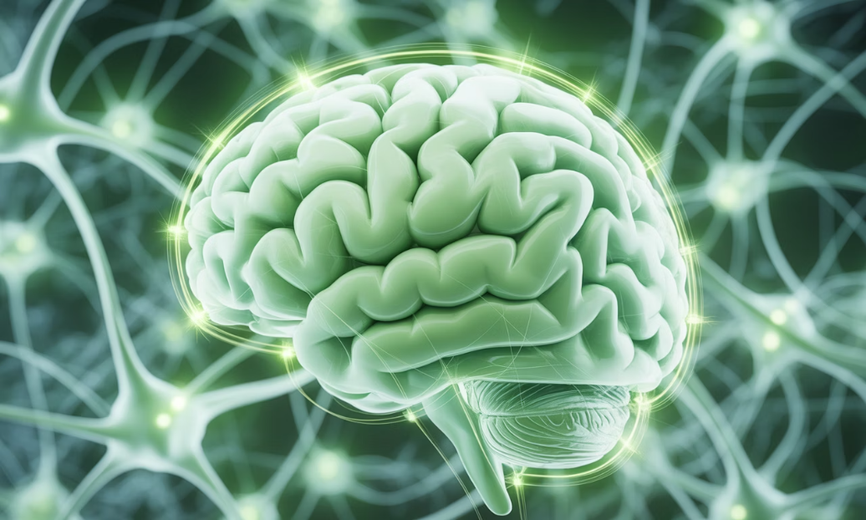
Formación recomienda parches a la mente y no a la gente
1️⃣ Parte 1 – "Véndele a la mente y no a la gente aplicado a One More"
2️⃣ Parte 2 – Speech de apertura emocional (alto impacto)
3️⃣ Parte 3 – Disparadores emocionales y reptilianos integrados
4️⃣ Parte 4 – Disparadores lógicos (neocórtex)
5️⃣ Parte 5 – Cierre maestro neuroventas (3 versiones)
6️⃣ Parte 6 – Mensaje para WhatsApp
7️⃣ Parte 7 – Script de 60 segundos estilo TikTok/Instagram

Slide 4
🟩 PARTE 1 — APERTURA EMOCIONAL
La mente compra por emoción…
y lo justifica con lógica.
95% de las decisiones son inconscientes
Los parches funcionan porque conectan con el cerebro reptil:
✔ Evitan dolor
✔ Reducen estrés
✔ Ahorran esfuerzo
✔ Protegen al cuerpo
✔ Dan bienestar inmediato

Slide 5
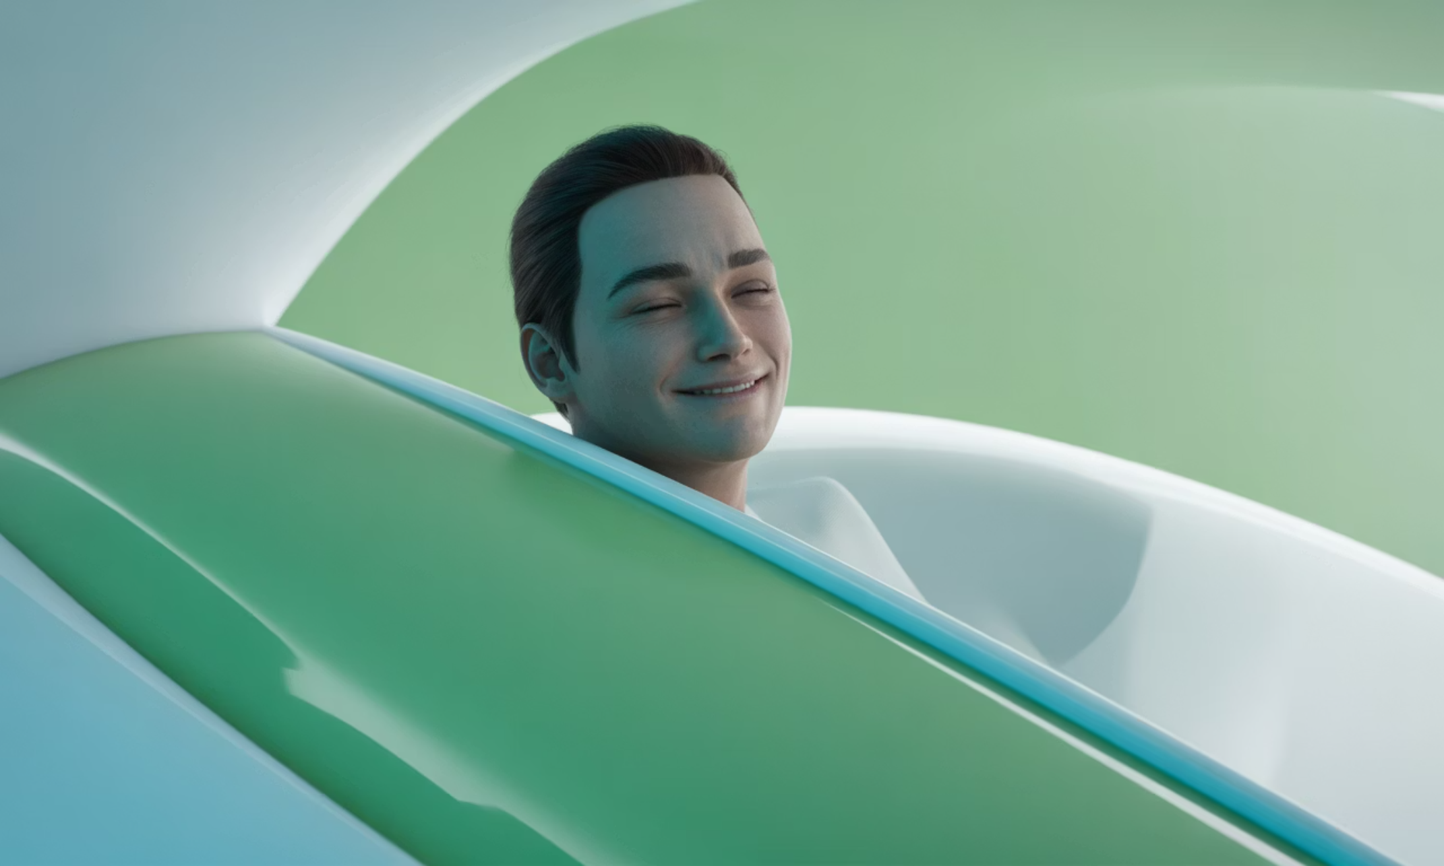
🟩 DISPARADOR #1: EVITAR EL DOLOR
¿Qué quiere el cerebro?
Evitar dolor YA.
La emoción dominante del ser humano es huir del malestar.
👉 "Con un parche puedes ayudar a tu cuerpo sin pastillas y sin dañar tu estómago."
👉 "Se siente alivio y bienestar sin complicarte."

Slide 6


🟩 DISPARADOR #2: ENERGÍA Y SUPERVIVENCIA
El cuerpo quiere energía para sobrevivir.
Los productos transdérmicos apoyan:
✔ Energía estable
✔ Menos cansancio
✔ Mejor rendimiento
✔ Bienestar al instante
👉 "Tu cuerpo quiere funcionar bien. Dale lo que necesita sin esfuerzo."

Slide 7


🟩 DISPARADOR #3: SIMPLICIDAD
La mente ama lo simple.
El cerebro reptil odia:
❌ Esfuerzos
❌ Procesos largos
❌ Leerse etiquetas
❌ Calcular dosis
➡️ "Lo pegas y listo."
➡️ "Tecnología que funciona sola mientras sigues con tu vida."

Slide 8
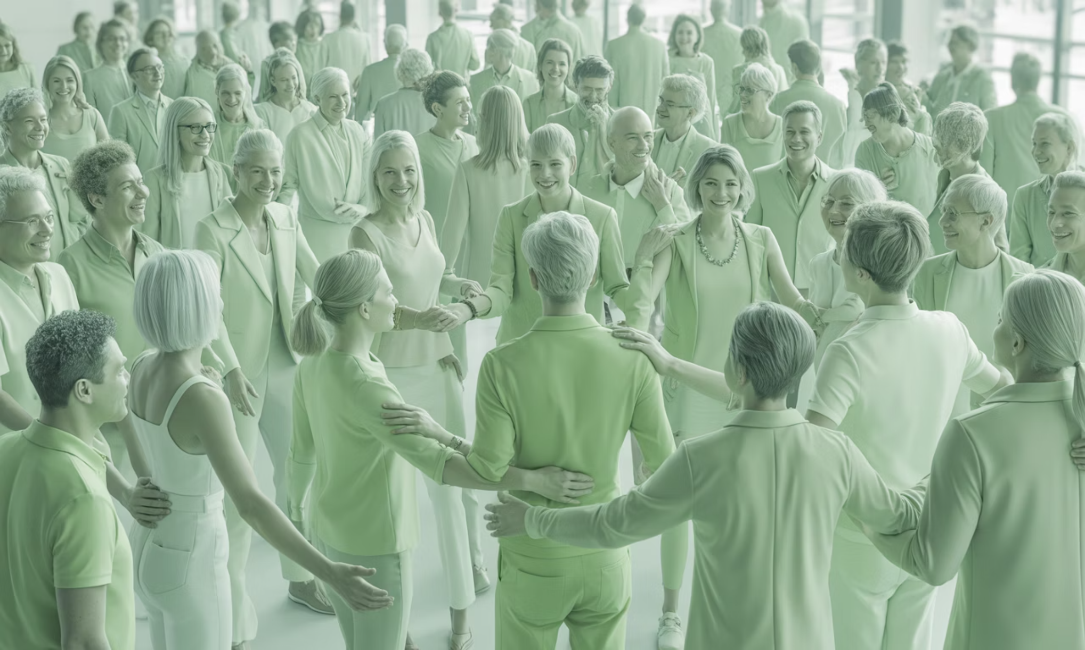

🟩 DISPARADOR #4: TRIBU
La gente quiere pertenecer a un grupo.
Cuando dices:
El cerebro piensa:
👉 "Somos miles usándolo cada día."
"Si otros lo usan, debe funcionar."
👉 "Tenemos una comunidad que apoya y acompaña."

Slide 9
🟩 DISPARADOR #5: MIEDO A PERDER (LOSS AVERSION)
El miedo a perder pesa 3 veces más que ganar.
1
2
👉 "Si esperas, sigues igual. Si empiezas hoy, mejoras ya."
👉 "No arriesgas nada, pero puedes ganar bienestar."
Esto dispara acción inmediata.

Slide 10
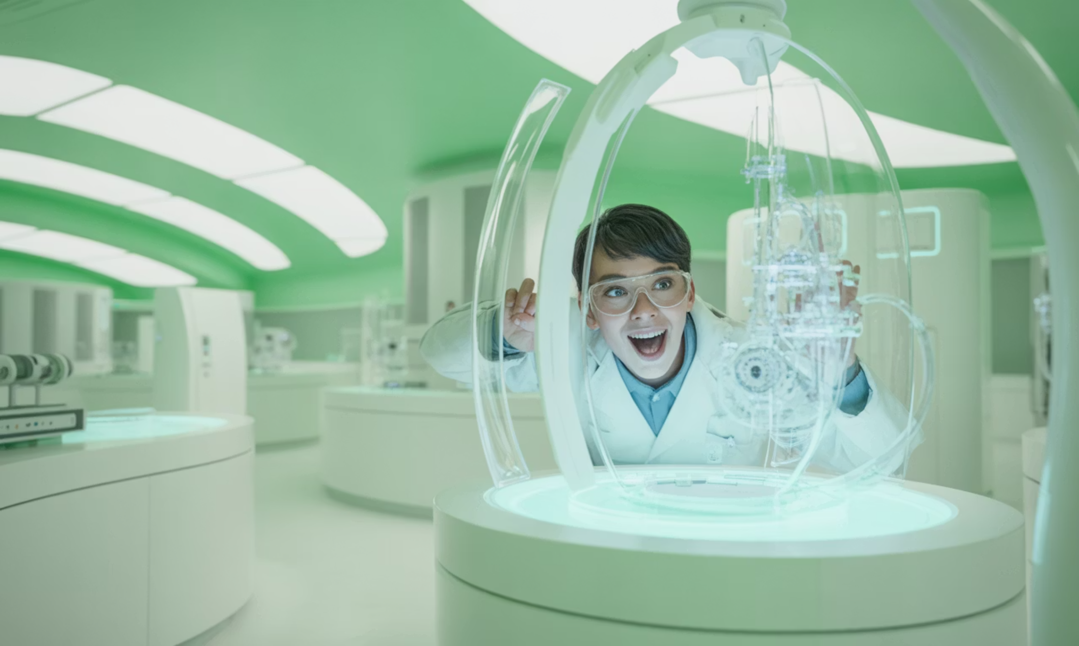
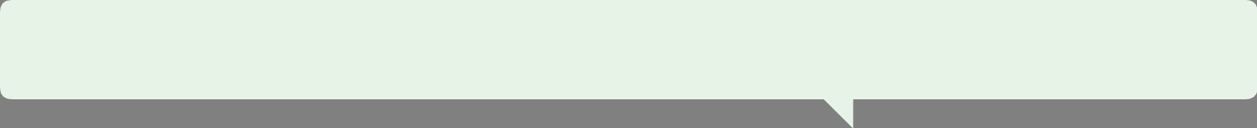

🟩 DISPARADOR #6: CURIOSIDAD
La dopamina se activa cuando hay algo nuevo.
👉 "¿Has probado una tecnología que funciona sin pasar por el estómago?"
👉 "Esto no se bebe ni se traga… se aplica."
La curiosidad abre la venta.

Slide 11

🟩 DISPARADOR #7: AUTORIDAD
Confianza = venta.
Puedes decir:
👉 "Tecnología registrada y certificada."
👉 "Millones de personas ya usan este sistema S.T.T."
(Recuerda: sin alegaciones médicas) Protocolo de comunicación

Slide 12





🟩 LÓGICA: EL CEREBRO NECESITA EXPLICAR LA COMPRA
Ahora damos la lógica que justifica la emoción.
Tecnología S.T.T.
Sistema digestivo
Absorción inteligente
No pasa por el sistema digestivo
Funciona 24/7
Simplicidad
Mientras trabajas, duermes o haces tu vida
Práctico, limpio y simple
Esto activa el neocórtex.

Slide 13

🟩 CIERRE EMOCIONAL
No necesitas cambiar tu vida.
Solo necesitas un parche.
Las decisiones grandes empiezan con un paso simple.

Slide 14
🟩 CIERRE DE VENTA
La pregunta no es "¿Funciona?"
La pregunta es: "¿Quieres seguir igual… o probar algo nuevo?"
👉 "Comienza hoy. Un parche puede cambiar tu día."

Slide 15
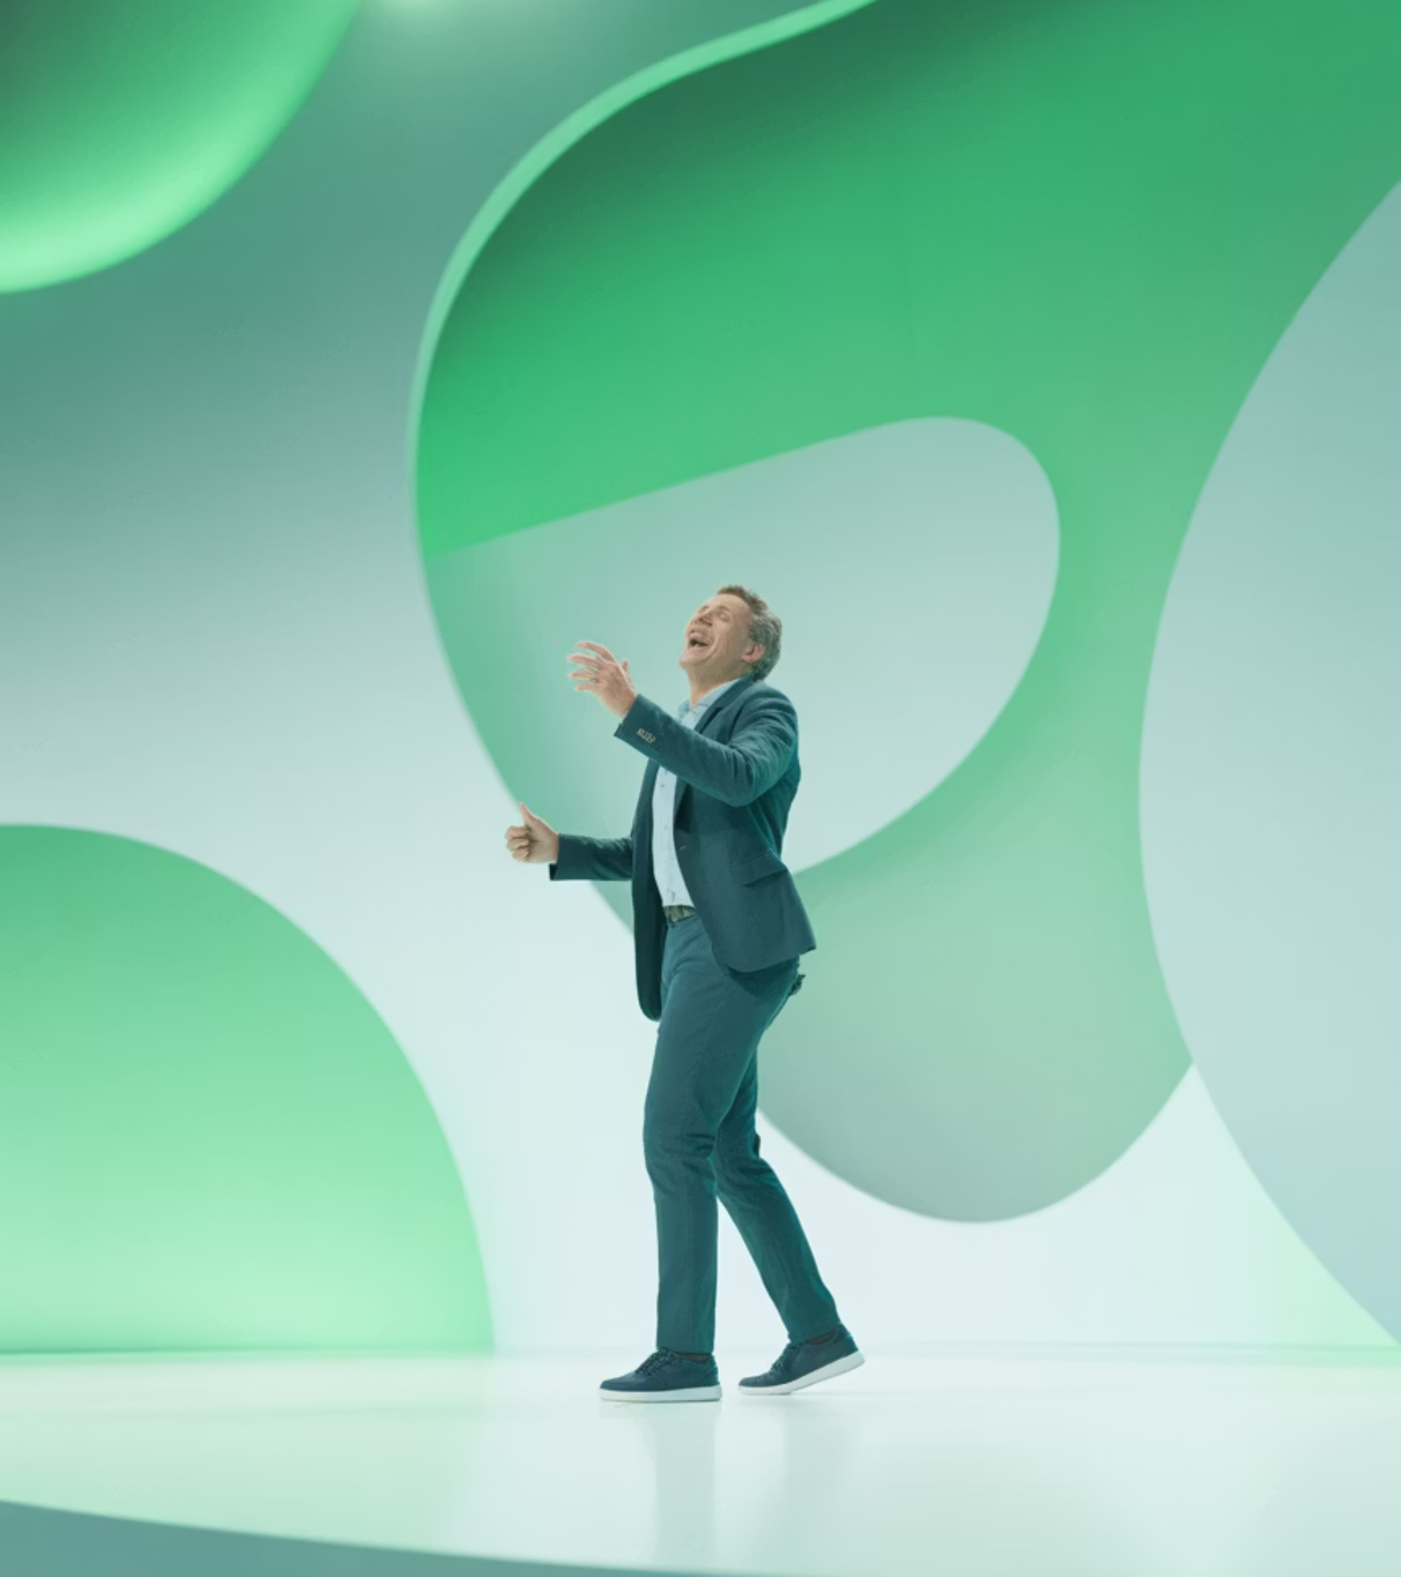
🔥 PARTE 2
SPEECH DE APERTURA EMOCIONAL
Listo para leer y estudiar
(Neuroventa pura)

Slide 16

Speech de Apertura Emocional
"Hoy no estás aquí para escuchar productos. Estás aquí porque tu mente y tu cuerpo llevan tiempo pidiéndote un cambio."
"Todos venimos cargando cosas: dolor, cansancio, estrés, ansiedad, falta de energía… pero nadie nos enseña a escuchar el cuerpo de verdad."
"Vivimos en piloto automático. Nos levantamos cansados. Nos duele algo y lo normalizamos. Nos falta energía y decimos: 'será la edad'. Dormimos mal y lo aceptamos como si fuera normal."
"Pero el cuerpo no miente. El cuerpo siempre habla. Lo que pasa es que nosotros no lo escuchamos."
"Y hoy quiero que te hagas una pregunta sincera: ¿Estoy viviendo a mi máximo nivel… o estoy sobreviviendo?"
"Porque si estás sobreviviendo, no es culpa tuya. Es que nadie te ha enseñado a cuidar tu energía, tu descanso, tu metabolismo, tu bienestar."
"Y por eso estamos aquí. Porque existe una forma más simple, más inteligente y más humana de cuidarse: sin pastillas, sin complicaciones, sin depender de horarios."
"Una tecnología que se adapta a tu vida en lugar de obligarte a cambiarla."
"Hoy no voy a venderte nada. Voy a mostrarte cómo funciona tu mente y tu cuerpo… y tú decidirás si quieres seguir igual o si quieres empezar a sentirte mejor desde hoy."
"Porque a veces, el cambio más grande empieza con algo tan simple como un parche. Y ese parche no solo se pega en la piel… también se pega en tu estilo de vida."
"Bienvenido a un nuevo concepto de bienestar. Hoy te voy a enseñar a venderle a la mente… y también a cuidarla."

Slide 17






🎯 Veamos ahora versiones distintas:
🔥 Impactante
🔥 Elegante
🔥 Divertida
🔥 Misteriosa estilo Jürgen Klaric
🔥 Versión corta (30 segundos)
🔥 Versión épica para grandes eventos

Slide 18
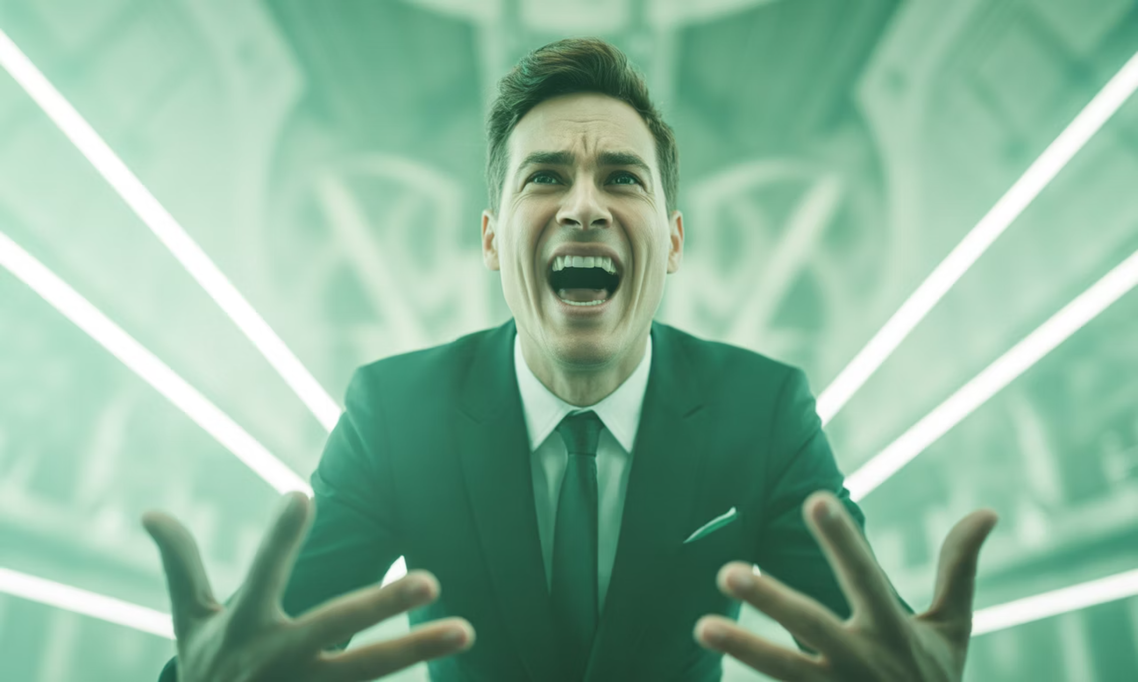

🔥 1. VERSIÓN IMPACTANTE (estilo Jürgen Klaric)
"La mayoría de las personas no vive… sobrevive. Y sobreviven con dolor, cansancio, estrés, inflamación, sueño roto y cero energía. Pero ¿sabes cuál es la verdadera tragedia? Que piensan que es normal.
El cerebro solo quiere una cosa: bienestar inmediato. No quiere pastillas, no quiere complicaciones, no quiere procesos largos. Quiere algo simple, rápido y que funcione ya.
Y cuando descubres una tecnología que se pega en la piel, funciona sola y acompaña a tu cuerpo durante horas… tu cerebro dice: '¡Por fin algo hecho para mí!'
Hoy no estás aquí para escuchar productos. Estás aquí para liberarte de la versión cansada de ti mismo."

Slide 19

✨ 2. VERSIÓN ELEGANTE (estilo Apple, minimalista)
"Vivimos en una época donde lo simple es lo más poderoso. El bienestar debería ser intuitivo, natural, sin ruido, sin esfuerzo. Una solución que se integra a tu día sin pedirte nada a cambio.
Hoy hablamos de una tecnología silenciosa, inteligente, que libera bienestar mientras tú vives tu vida. Nada que tragar, nada que recordar, nada que complicar.
Solo un gesto simple… y horas de equilibrio, energía y calma.
Bienvenido a un nuevo estándar de bienestar."

Slide 20
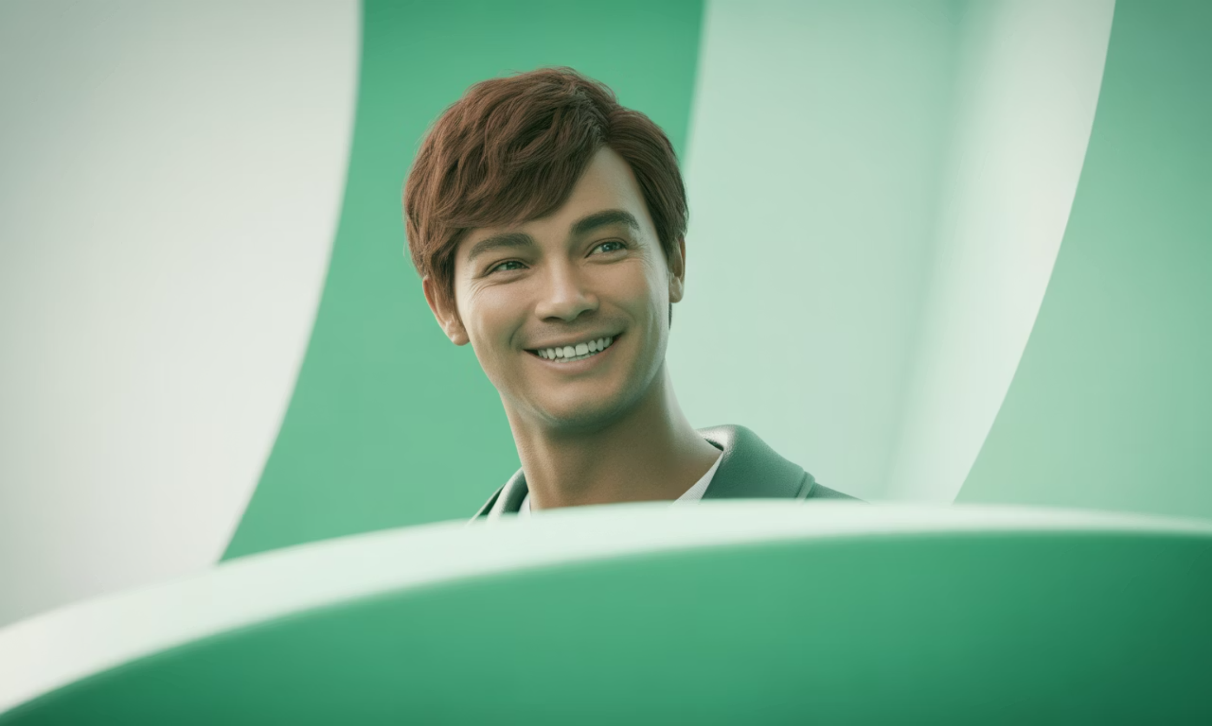
😂 3. VERSIÓN DIVERTIDA (ligera, humana, cercana)
"Seamos honestos: la mayoría queremos cuidarnos… pero nos da pereza. Tomar pastillas, medir dosis, estar pendiente de horarios… ufff, no gracias.
Por eso cuando conoces algo que solo tienes que pegar y listo, el cerebro dice: '¡Gracias! ¡Por fin alguien que me entiende!'
Porque sí, queremos estar bien… pero también queremos vivir tranquilos. Y si puedo tener energía, dormir mejor, reducir estrés sin complicarme la vida… ¡Ponme dos!"

Slide 21

🧠 4. VERSIÓN MISTERIOSA (estilo "lo que estás a punto de descubrir…")
"Lo que estás a punto de ver no es un producto…
es un cambio de paradigma.
Una tecnología que trabaja mientras duermes, que actúa mientras ríes, que acompaña tu cuerpo mientras vives.
Sin ruido, sin esfuerzo, sin fricción. Un puente entre tu piel y tu bienestar.
Hoy vas a descubrir algo diferente. Algo que no compites con lo que conoces… lo reemplaza."

Slide 22



⚡ 5. VERSIÓN CORTA DE 30 SEGUNDOS (para empezar Zooms rápido)
Enfoque en ti
Tecnología simple
Nuevo nivel
"Hoy no vengo a hablarte de productos, vengo a hablarte de ti: de tu energía, tu descanso, tu bienestar y de la forma más simple de mejorarlos.
Una tecnología que se pega a tu piel y se adapta a tu vida. No complica, no exige: funciona.
Bienvenido a un nuevo nivel de bienestar."

Slide 23
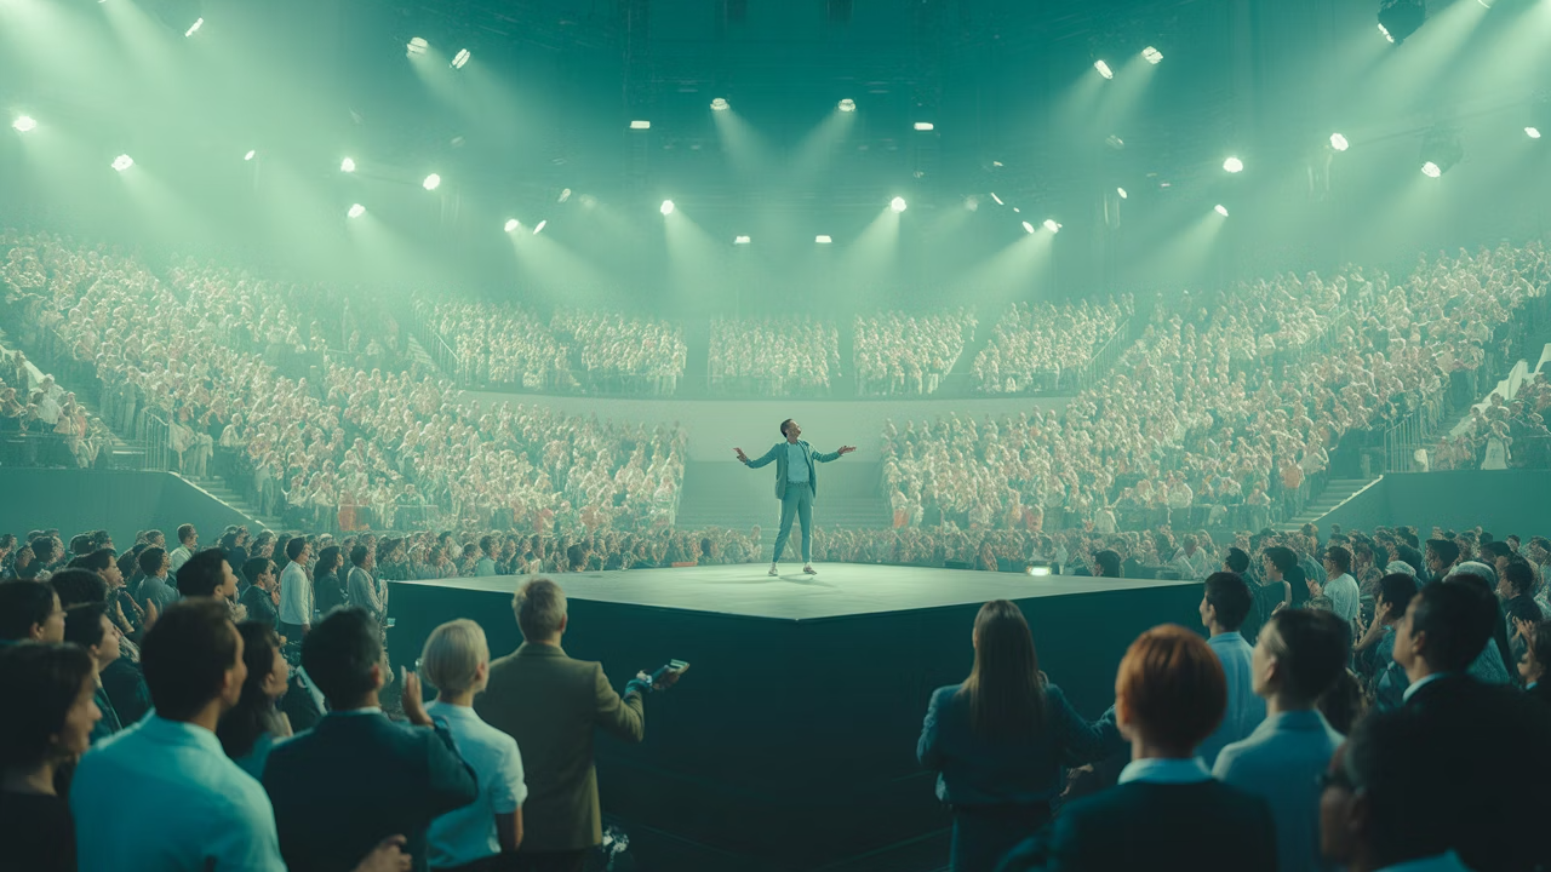
🏆 6. VERSIÓN ÉPICA PARA GRANDES EVENTOS (estilo Tony Robbins / evento masivo)
"Cada persona en esta sala tiene un sueño.
Pero no se puede construir un sueño desde el cansancio, desde el dolor, desde la ansiedad o el estrés.
El éxito empieza con un cuerpo fuerte, una mente clara y una energía que te sostenga.
Hoy te traigo algo creado exactamente para eso: una tecnología que libera bienestar mientras tú luchas por tus metas. Que te acompaña en tu ritmo, en tu trabajo, en tus batallas.
Porque cuando tu cuerpo funciona… tu vida también. Hoy no te presentamos un parche. Hoy te presentamos tu nueva versión."
Próxima formación: Parte 3 y 4 – Disparadores emocionales y reptilianos integrados Y Disparadores lógicos (neocórtex)

